Slide 1

Orientação a Objetos
Diagrama de Classes - Conceitos Avançados

Slide 2
A agregação permite o agrupamento físico de estruturas logicamente relacionadas.
Associações em que existe uma independência entre as vidas úteis dos objetos associados podem ser chamadas de agregações.

Slide 3

Exemplo de agregação

Slide 4
Não existe diferença entre uma agregação e uma associação, sendo que esta última você está habituado a fazer. Dessa forma, você pode decidir se irá ou não utilizar a agregação em seus diagramas.

Slide 5
Associações em que existe dependência entre as vidas úteis dos objetos associados podem ser chamadas de composições.
No relacionamento “todo-parte” de uma composição, um objeto que faz o papel “parte” só pode existir enquanto existir o objeto que faz o papel “todo”.

Slide 6

Exemplo de composição

Slide 7
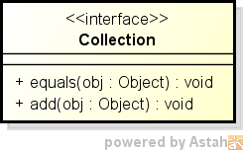
Uma interface é uma classe que não possui nenhuma implementação; isto é, todas as suas propriedades e métodos são abstratos.
A notação para uma interface é:

Slide 8
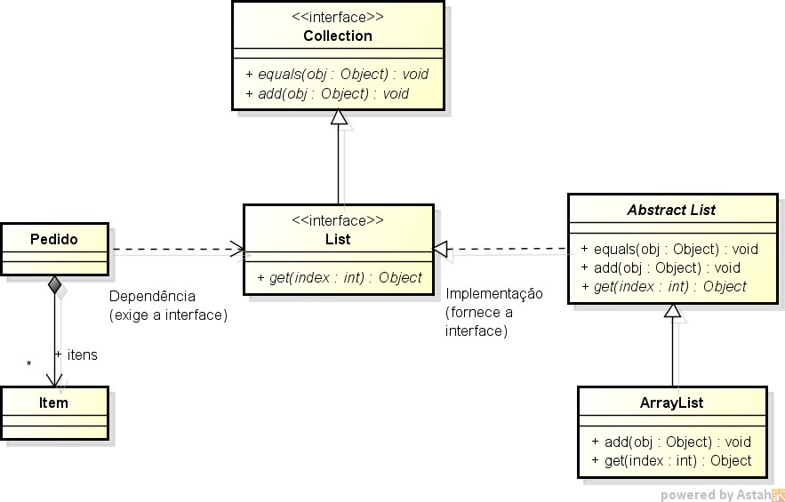

Slide 9
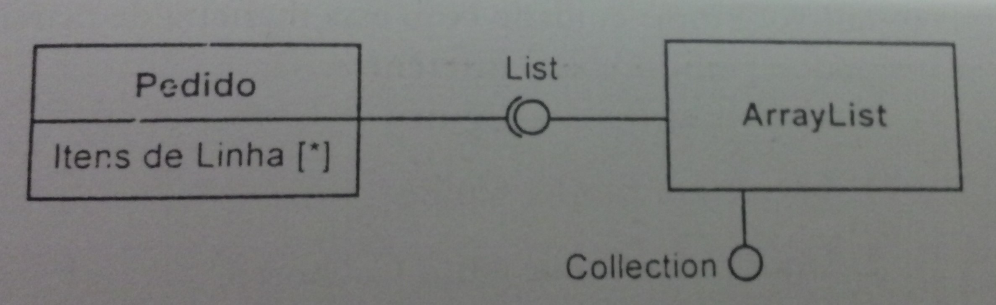
Notação compacta

Slide 10
1) Desenhe um diagrama de classe que representa um livro, definido pela seguinte declaração: "Um livro é composto por uma série de capítulos. Os capítulos são compostos de seções. Não se preocupe com atributos e métodos. Concentre-se apenas em classes e relacionamentos.

Slide 11

1)

Slide 12
2) Estenda o diagrama de classes do exercício (1) para incluir os seguintes atributos:
Um livro inclui uma editora, uma data de publicação e um ISBN.
Um capítulo inclui um título, um número, e um resumo. Uma seção inclui um título e um número.

Slide 13
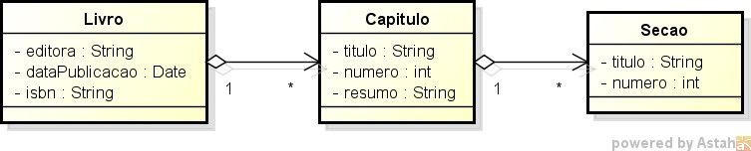
2)

Slide 14
3) Considere o diagrama de classes do exercício (2). Note que tanto capítulo quanto seção incluem um título e um número. Adicione uma classe abstrata e uma relação de generalização para fatorar estes dois atributos na classe abstrata.

Slide 15
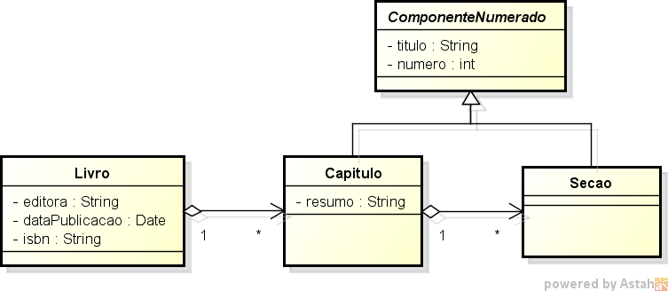
3)

Slide 16
4) Construa um diagrama de classes para representar um editor gráfico. Nesse editor, um documento pode conter várias páginas e uma página pode conter vários elementos gráficos. Um elemento gráfico pode ser do tipo texto, do tipo objeto geométrico ou do tipo grupo. Um objeto geométrico pode ser do tipo círculo, elipse, retângulo, linha ou quadrado. Um objeto geométrico do tipo grupo contém ao menos dois objetos gráficos e um objeto gráfico pode estar relacionado a nenhum ou a, no máximo, um grupo.

Slide 17
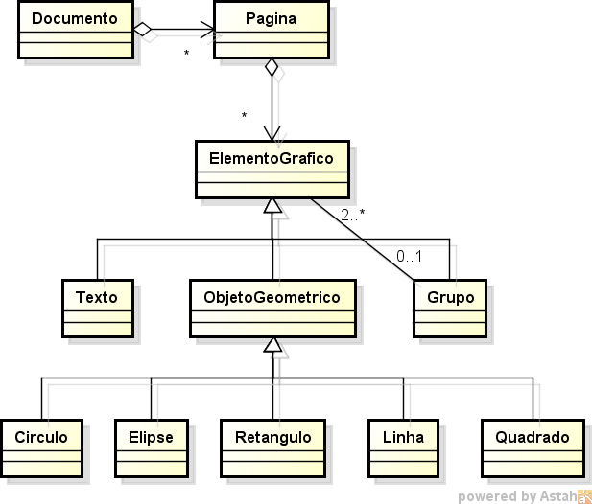
4)

